Slide 1
Презентация открытого урока по биологии 6 класса
по теме: «Органические вещества семени»

Slide 2
Цели урока:
Познакомить обучающихся с органическими веществами семян пшеницы, подсолнечника и малины. Демонстрационный показ их в лабораторной работе

Slide 3
Задачи:
Образовательные: сформировать общие представления понятий: белок, крахмал, жир, развить понятия об однодольном и двудольном семени;
Развивающие: продолжить формирование знаний и умений выделять главное, анализировать, сравнивать, делать выводы;
Воспитательные: воспитывать бережное отношение к хлебу, родной земле, природе, привить глубокое уважение к труду тружеников села.

Slide 4
Оборудования урока:
Кодоскоп, видеокассета «Биология 6 класс», семена пшеницы, подсолнечника, малины, мука, вода, раствор йода, клубень картофеля, гербарии пшеницы, подсолнечника, малины.

Slide 5
Подсолнечник
Рисунок 1

Slide 6
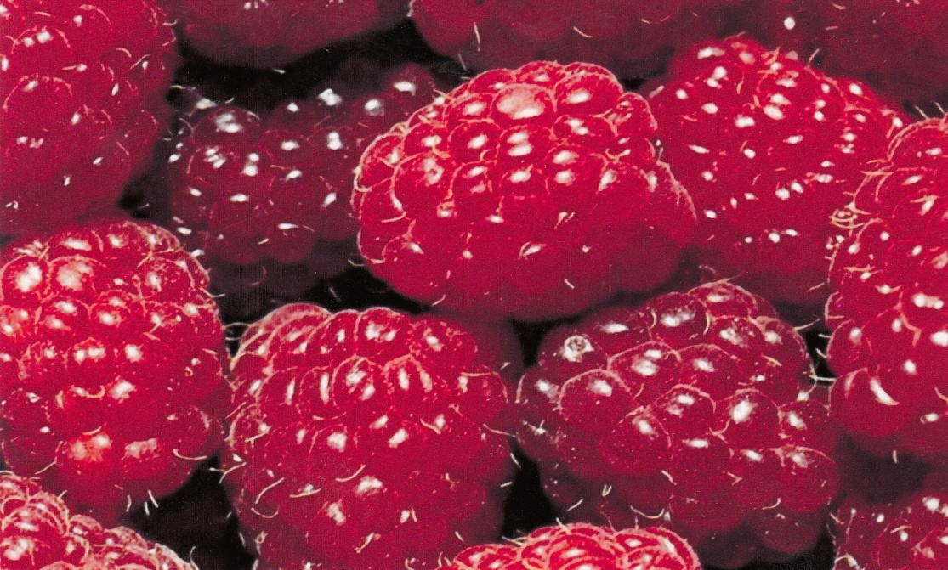
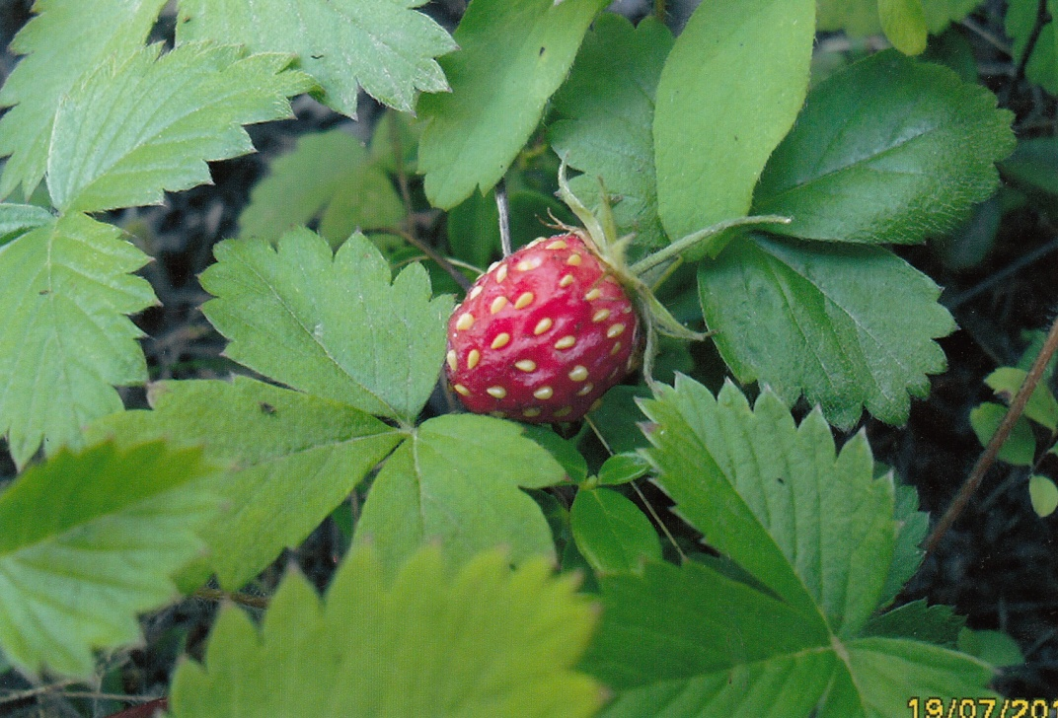
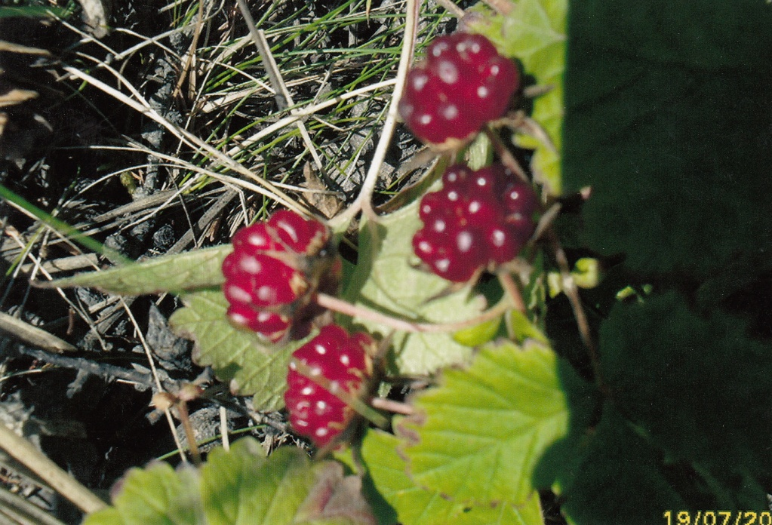
Плоды ягод
Рис.2

Slide 7
Пшеничное поле
Из муки мы печем хлеб. Мука берется из эндоспермы колосьев пшеницы. Вы видели цветок пшеницы? Он очень маленький и невзрачный. Желтое поле из желтых колосьев, чуть согнувшихся под тяжестью спелого зерна. Вдохнул ветерок и вслед за его дыханием пробежала желтая волна, лаская слух трепетным шелестом. Кого только не волновала эта картина, пробуждая самые поэтические струны души.
Каким только не бывает хлеб: черствым, горячим, вкусным и горьким, холодным и добрым, редко легким и очень часто тяжелым. Хлеб – это дар человеку и творение человека. Уборка урожая пшеницы называют жатвой. Комбайны убирают пшеницу днем и ночью, затем зерно молотят на электрической мельнице и получают белую муку. Раньше ваши прабабушки и дедушки мололи зерновкой. Сейчас эти зерновки мы видим только в музеях. Они состоят из двух тяжелых круглых камней, которые нужно крутить руками. Хлеб надо беречь, некоторые выбрасывают печенья, корочки хлеба. Они не знают, откуда на столе появляются караваи, белый хлеб, калачи, печенья. Люди работают с весны до осени с утра до ночи, чтобы получить хороший урожай пшеницы.

Slide 8
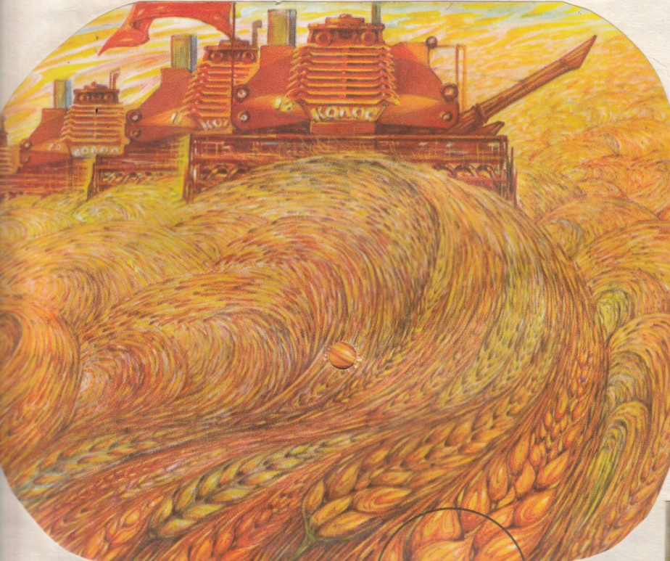
Рисунок 3

Slide 9
Однодольное семя пшеницы и двудольная фасоль
Ребята расскажите о строении семян пшеницы и фасоли.
Мы по утрам готовим себе завтрак хлеб с маслом и конфеты. Какие органические вещества мы употребляем.

Slide 10
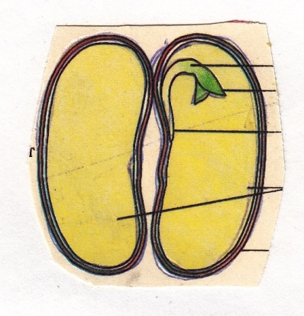
Классы
однодольные
двудольные

Slide 11
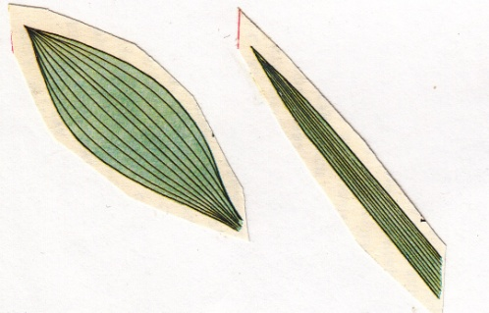
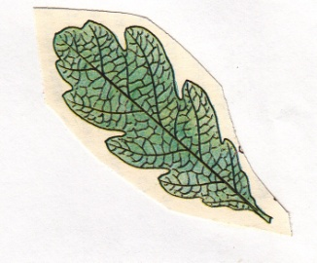
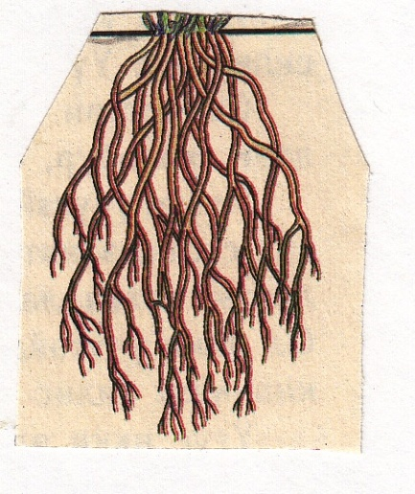
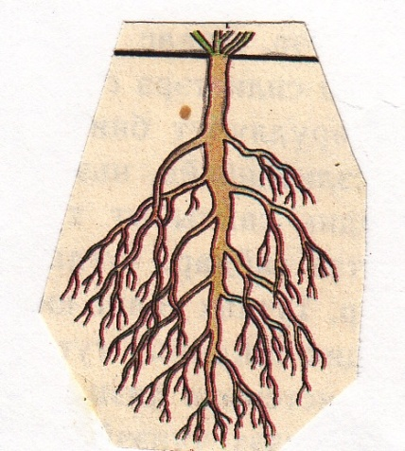
Органы
Однодольных
Двудольных

Slide 12
Вопросы на повторение
Как называется питательное вещество колоска пшеницы?
Главные части цветка.
Куда падает пыльца на цветок для оплодотворения?
Какие бывают плоды?
Из чего растут корень, стебель, почки?
Какое вещество в муке белое и мутное и распознается йодом?
Какому типу семян относятся семена подсолнечника и гороха?
К какому типу семян относятся семена ржи, риса?

Slide 13
Ответы
Эндосперм
Пестик, тычинка
Рыльце
Сочные сухие
Зародыш
Крахмал
Двудольные
Однодольные

Slide 14
Спасибо за внимание!

